Slide 1
InfoGather: 讓資訊收集更快速
資訊收錄摘要自動化平台
數位科技處
2025.08.13

Slide 2
Agenda
自我介紹
專案介紹
專案總覽
使用流程
功能亮點
產品 demo
技術架構
總結
未來方向
預期效益
FAQ

Slide 3
自我介紹

Slide 4

黃聖凱 Albert
一個還在學習的入門軟體工程師，目前是台大資管系大二升大三，7月入職在科發組擔任實習生，
在技術上仍然有很多的不足請各位多指教。
工作經歷:
中研院資訊科技創新中心研究助理
得獎經歷:
第29屆資訊應用服務創新競賽 叡揚智慧場域創新應用組 冠軍
第四屆永豐金控商業競賽 佳作
2024 PDAO 季軍
社團經歷:
GIS Taiwan 資訊秘書
GIS Taiwan 300人晚宴活動主持人
資管系學會活動部部長

Slide 5

許秉棋 Jacky
一個還在學習的入門軟體工程師，目前是交大資工系大三升大四，7月入職在科發組擔任實習生，
在技術上仍然有很多的不足請各位多指教。
專案經驗:
Lehigh Univ. & Nycu 跨語言疼痛表達研究助理
Cooler matser ai 設計平台 (黑客松)
虛擬貨幣交易所交易系統開發

Slide 6

李思穎 Lisa Lee
2025上半年在芬蘭當交換學生，6月畢業於國立臺灣大學，8月入職擔任科發組PM，
很開心能加入永豐數發處推動金融科技的發展，未來請大家多多指教~
實習經驗
台灣設計研究院 產業創新組
Lndata 碳盤查平台 產品管理
Shopee Xpress 用戶專案管理
競賽經驗
NTU x IBM Talent Cultivate Program 第二名
統一企業商業競賽 市場數據與使用者行為分析組 決賽入圍
Epoch School 未來創業人計畫 決賽入圍

Slide 7
專案介紹

Slide 8
專案動機
InfoGather 是一個自動收集資訊與摘要自動化的平台，支援自選來源 (RSS、網址、關鍵字追蹤)與自訂義使用者報告篩選邏輯
專案背景: 各單位在定期調研時會有龐大的收集、清洗和整理資料的需求
過程中資料的搜尋和篩選是最花時間的
查到同樣的內容卻導致大家在做一樣的事情
專案目標: 建立一套調研與知識分享的自動化流程
使用者可於平台直接編輯並同步共享，提升資料彙整與協作效率
收縮來源讓每篇文章更有價值
自行定義想要收到的內容類型

Slide 9
功能亮點
資料來源多樣與可控 -> 解決資料搜尋的麻煩
支援多來源蒐集 ( RSS、自建爬蟲、關鍵字查找)，可對應金融業常見的分散資訊來源。
使用者也可以自行在資料來源設定關鍵字和特定新聞網址，提高資料準確度。
客製化和共享化的指令模組 -> 省下篩選的繁瑣
讓使用者根據需求精準調用篩選指令，也能共用篩選模組，讓分析結果更貼近真實需求。
文章摘要 -> 節省閱讀的時間
馬上從需要的文章中抓到重點，也能點選連結查閱原本的文章內容。
資訊收集自動化 -> 主動蒐集資料
透過訂閱每日/每週主動推播摘要，提升資訊蒐集效率。

Slide 10
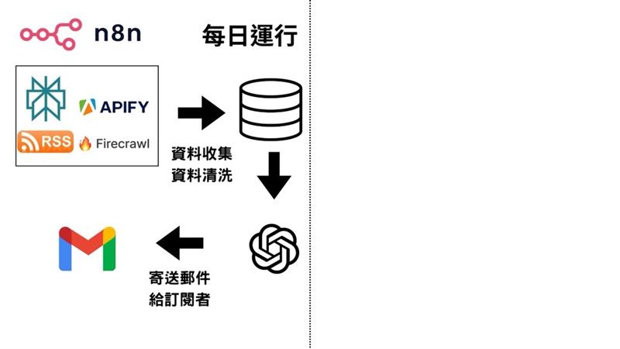
技術架構

Slide 11
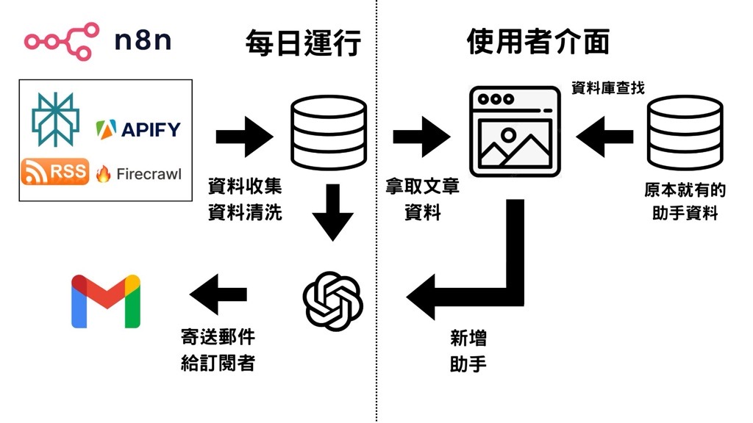
技術架構

Slide 12
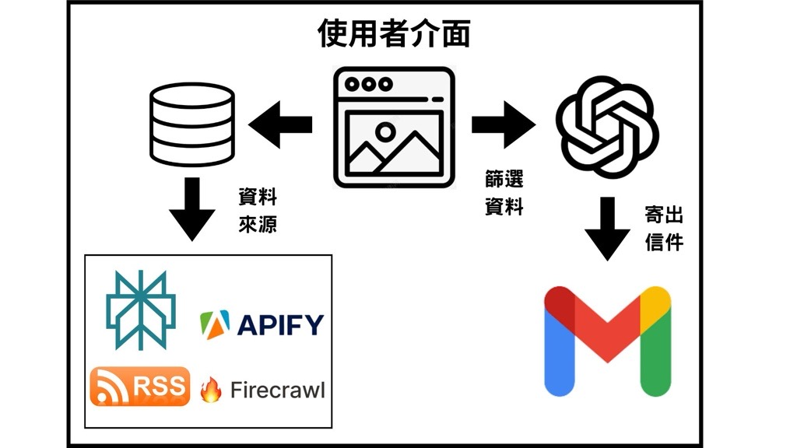
技術架構

Slide 13
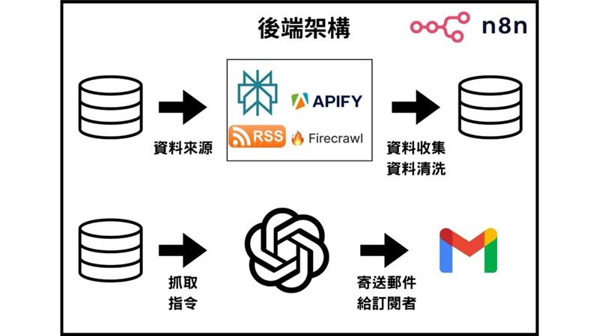
技術架構
兩張整合
分開講
改圖

Slide 14
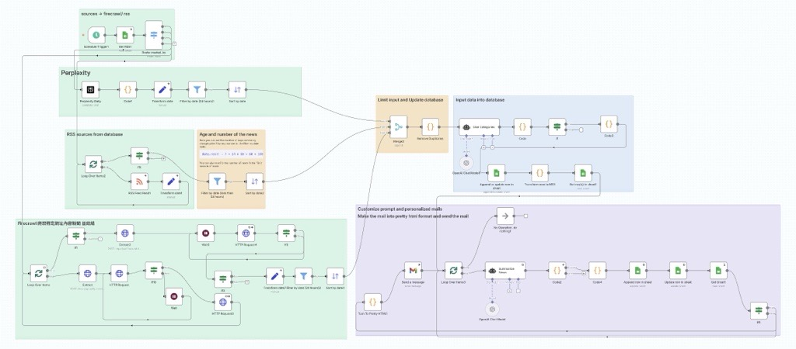
n8n架構

Slide 15
使用流程(刪掉，變成後面的口說稿)
1. 註冊/登入 2. 智慧助理（Agent）: 建立、編輯、執行自訂助理，根據指定條件自動篩選並摘要新聞 3. Data Sources 管理（可以新增希望可以加入的來源） a. RSS : 新增、刪除 RSS 來源，點擊可查閱最新文章 b. URL :管理自訂爬取網址 c. Keywords : 管理關鍵字，並即時查詢相關新聞
4. 文章瀏覽 : 瀏覽所有蒐集到的新聞與文章 5. 每日寄送的信件提醒，以及個人化的信件，讓使用者可以不用自己去平台搜尋資料 6. 個人檔案管理: 編輯個人資訊、變更密碼、停用帳號

Slide 16
使用流程
以初次使用助手的操作為例
用戶註冊
登入

Slide 17
使用流程
以初次使用助手的操作為例
選擇助手
編輯
儲存變更
用戶註冊
登入

Slide 18
使用流程
以初次使用助手的操作為例
選擇助手
編輯
儲存變更
用戶註冊
登入
新增助手
填入細節
建立助手

Slide 19
使用流程
以初次使用助手的操作為例
選擇助手
編輯
儲存變更
用戶註冊
登入
執行
產生文章篩選結果
查閱文章
新增助手
填入細節
建立助手

Slide 20
使用流程
以初次使用助手的操作為例
選擇助手
編輯
儲存變更
用戶註冊
登入
執行
產生文章篩選結果
查閱文章
訂閱助手
新增助手
填入細節
建立助手

Slide 21
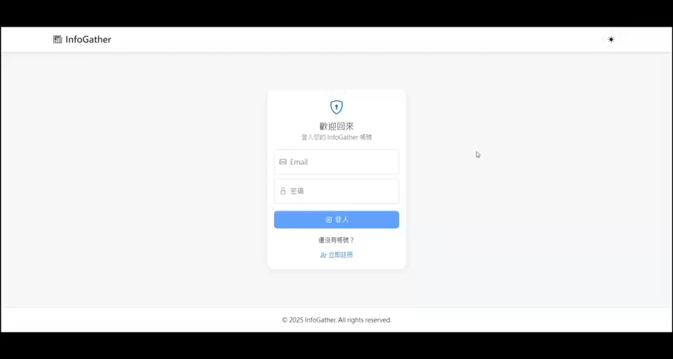
註冊/登入

Slide 22
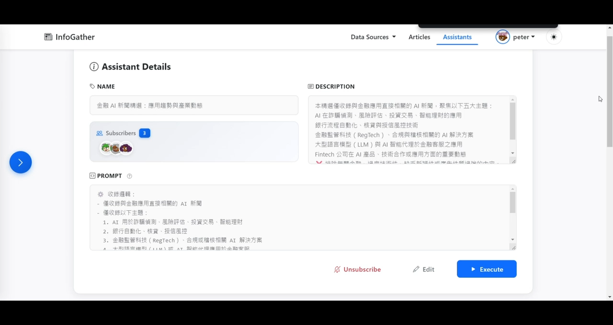
智慧助理（Assistant）

Slide 23
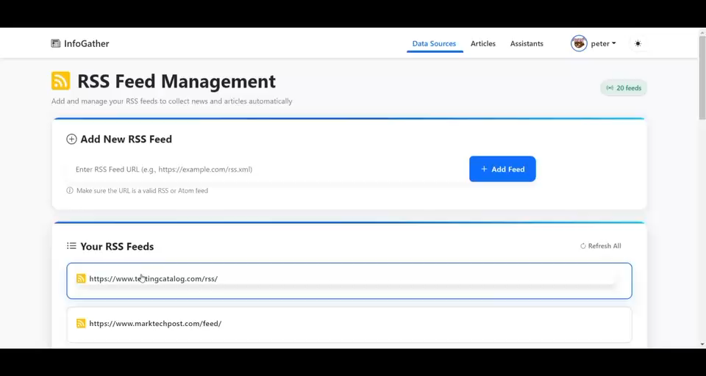
資料來源 ( RSS )

Slide 24
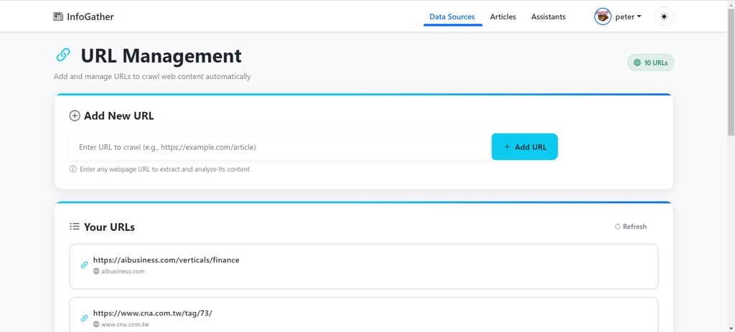
資料來源 ( URLS )

Slide 25
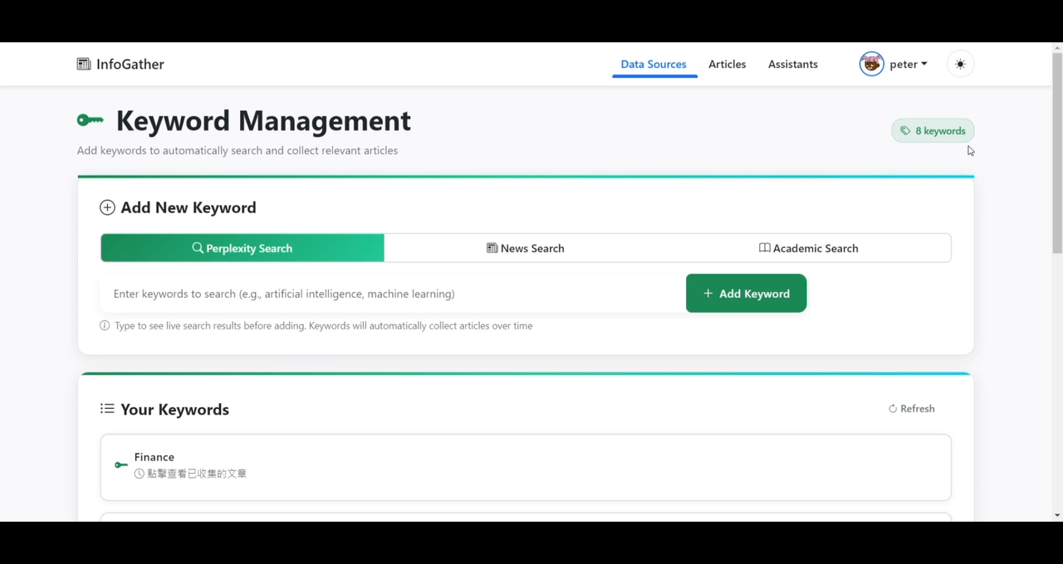
Perplexity

Slide 26
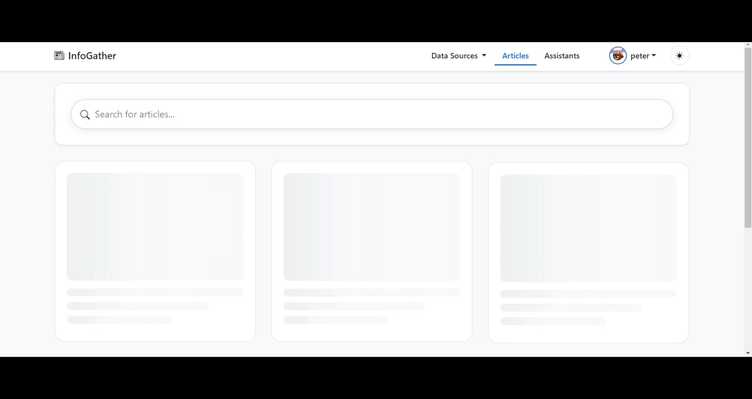
文章 ( Articles )

Slide 27
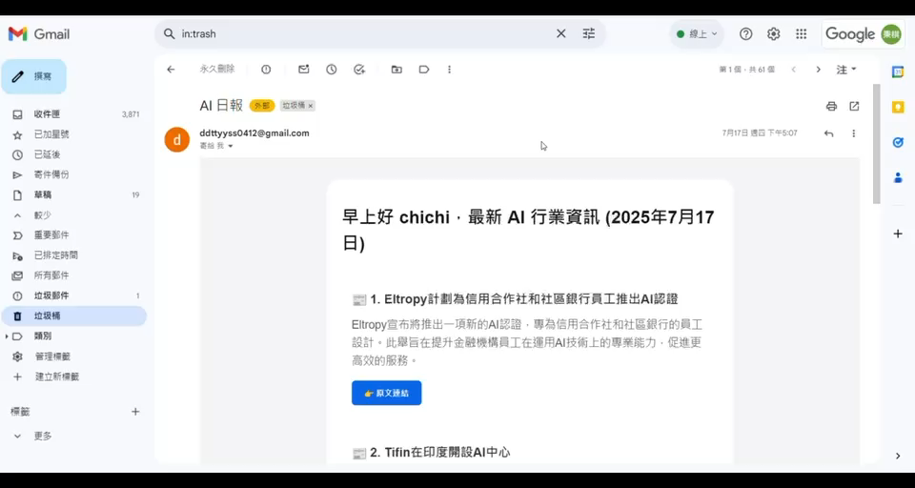
訂閱收信

Slide 28
總結

Slide 29
預期效益
強化資訊敏銳度與前瞻洞察力: 即時掌握金融科技、區塊鍊、風控等重要趨勢和競爭者動向
支援子公司策略與新技術導入判斷: 可依據行業趨勢或案例報告，評估是否啟動PoC、導入新工具
整合內外部資訊建立知識資產: 日報/周報等模板產出，推播給使用者快速吸收資訊
提升新聞蒐集效率，減少人工篩選負擔: 提供自訂化、智慧化的新聞代理服務
提升部門內外協作效率: 提供統一平台，讓有共同調研需求的使用者可以快速運用助手提供所需資料
未來方向
增加多語言支援與更多新聞來源
強化 AI 分析能力，支援更複雜的條件篩選，降低資料搜索複雜度(透過初始分類去增加效率)
開放 API 供第三方整合
整合進內部系統（同時改變資料庫型態來增加效率）
現行已經能追蹤使用者點擊的功能，未來可以透過這個去新增更個人化的演算法

Slide 30
FAQ

Slide 31
技術架構

Slide 32
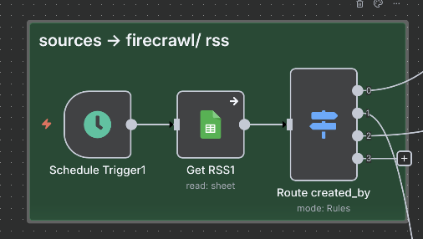
技術細節
從資料庫抓取資料來源

Slide 33
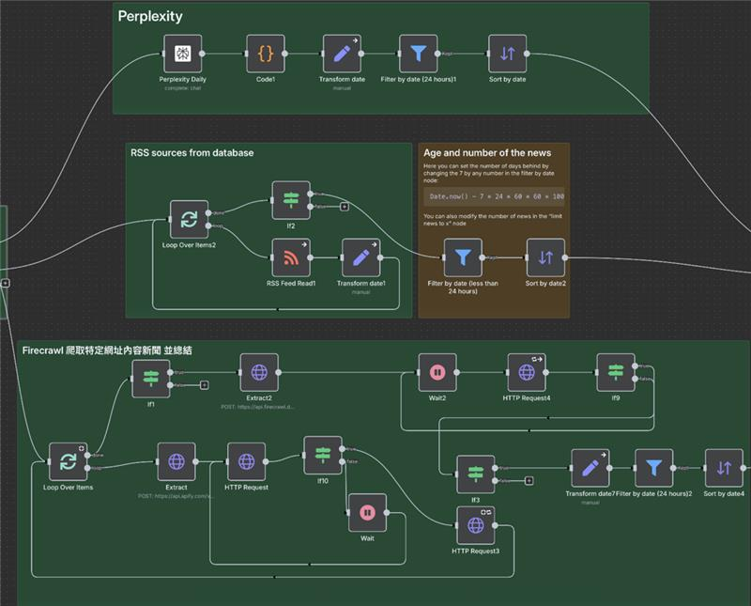
技術細節

Slide 34
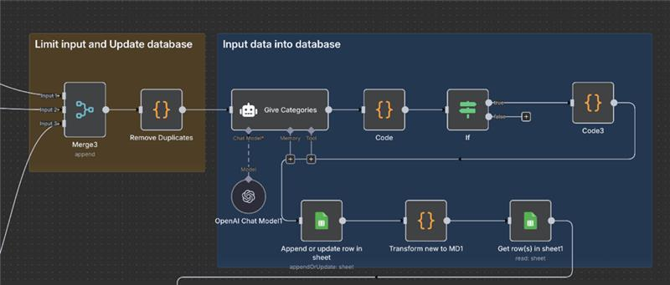
技術細節

Slide 35
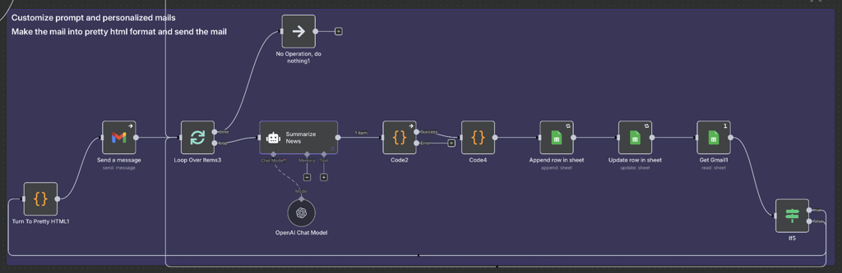
技術細節

Slide 36
附錄

Slide 37
文字設定說明
本頁說明文字設定原則，實際使用可以參考 p6~8
先決定內文(Main Copy)的字型大小
內文為單頁最多/主要段落的文字
依整份簡報的內容決定，以不壅擠且不超出輔助線區域為準
該頁如需其他層級的文字，從內文去拓展
原則一個層級差距為 2 個單位
當只需要一個層級的標題時，使用標題2＋內文，而非標題1＋內文
字體沒特別需求時，請使用「微軟正黑體」
勿使用粗體、斜體，若必須要用粗體，請使用「微軟正黑體 bold」
有使用縮排時，請選擇「標題及物件」或「兩欄」版面，縮排設定值如下：
文字之前：0.7 cm，縮排到下一階會是 1.4 cm，以此類推
特別：凸排
文字之後：0.6 cm (此設定請勿調整)
前段間距：6 點
行距：單行間距
後段間距：0 點

Slide 38
輔助線

Slide 39
輔助線
開啟與關閉：[檢視] > [輔助線]
中心線
Notes:
把邊界、字體、行距等數值調整成整齊
的數字，排版上優先對齊column，橫軸的部
分版面過窄，基本上只能置頂或置中(如右圖)
，因此只留content區的中心線，並在title和
content間做了半個gutter的間隔，最後新增
了無標題的母片

Slide 40
輔助線範例 2 欄

